Slide 1
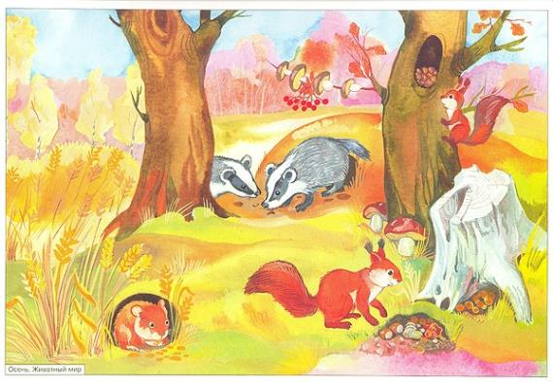
Как птицы и звери к зиме готовятся
(по рассказу Снегирева Г.Я.)
Подготовила Старавойтова Е.А.
воспитатель МБДОУ детский сад №36 «Найырал» г. Кызыла

Slide 2
Осень в лесу. Не слышно птичьих песен.

Slide 3
Дрозды-рябинники собрались в стаи и откармливаются перед тем, как откочевать в тёплые края.

Slide 4
Коростель раньше всех тронулся в путь, потому что он на юг то летит, то пешком идёт.

Slide 5
Сойка зарывает жёлуди про запас. Выбирает самые спелые, только часто забывает про них, и весной из этих желудей вырастают молодые дубки.

Slide 6
Пока еще землю не сковало морозом, вальдшнепы кормятся на болоте. Запустит вальдшнеп клюв в землю – вытаскивает червей и личинок.

Slide 7
Глухарь глотает камешки на речной от мели. Зимой он клюёт хвоинки, мёрзлую клюкву, а камешки, как жернова, перетрут пищу в глухарином зобу.

Slide 8
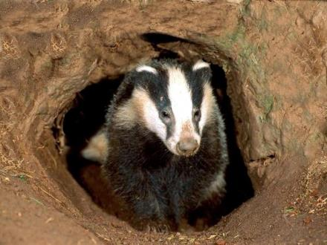
Барсуки отъелись за лето, жиру накопили, далеко не уходят от норы.

Slide 9
Ёж нашёл ямку в трухлявом пне, натаскал туда листьев – вот и готово жильё на зиму.

Slide 10
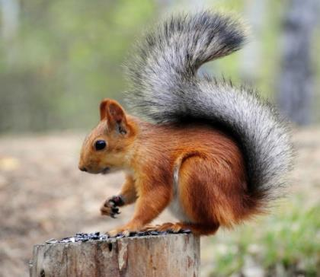
Белка скоро серая станет, наденет зимнюю шубку, а пока запасает орехи и жёлуди. Складывает их в дупло. А грибы развешивает на колючих сучках – сушиться.

Slide 11
Медведица берлогу выкопала под корнями старой ели, устлала её ветками, натаскала мху. Зимой у неё в берлоге появятся медвежата.

Slide 12
Лиса неслышно крадётся по осеннему лесу. Листья в Лесу красные, и лисья шерсть красная. Легко лисе незаметно подкрадываться к добыче.

Slide 13
Притаились зайчата-листопаднички. Не скачут, следов не оставляют. А то лиса их найдет и съест. Пробежит мимо зайчиха, накормит молоком и дальше скачет в осинник.

Slide 14
Высоко в небе потянулись журавлиные стаи. Печальными криками прощаются они с родиной. Журавли будут зимовать в тёплой Африке. Но как только зазвенят весной ручьи, зазеленеет на бугорках травка, журавли вернутся домой на родину.

Slide 15
Первые снежинки закружились в воздухе, и гусиные стаи тоже полетели на юг.

Slide 16
ИспользованНые материалы:
Картинки животных с сайтов:
animals-wild.ru
proza.ru
ohota.biz
popgun.ru
animalpicture.ru
stfond.ru
yaroslavlzoo.ru
sigils.ru
desktop-1024x768.ru
shpilenok.livejournal.com
mota.ru
animal-photos.ru
en.wikipedia.org
daypic.ru
zoovet.ru
animals-birds.ru
vospitatel.com.ua
proxvost.info
zastavki.com
Литература:
Рассказ «Как звери и птицы к зиме готовятся» автор: Г. Снегирев

